Slide 1
Aprendiendo a usar R con datos meteorológicos

Slide 2
Hoja de Ruta
Quién soy?
Dónde trabajo?
Cómo inicié con R?
Sabía algo de programación antes?
Algunas opiniones y trabajos realizados
En qué estoy trabajando hoy?
En quiero avanzar en el futuro?

Slide 3

Hola!
Soy Natalia Gattinoni
“Estoy aquí para contarles mi experiencia dentro del mundo de R”

Slide 4
1.
De profesión?

Slide 5
Licenciada en Ciencias de la Atmófera
Graduada del Departamento de Ciencias de la Atmósfera y los Océanos – Facultad de Ciencias Exactas y Naturales – UBA
Maestría en Recursos Naturales
Graduada de la Escuela para Graduados – Facultad de Agronomía – UBA

Slide 6
2.
Dónde trabajo?

Slide 7
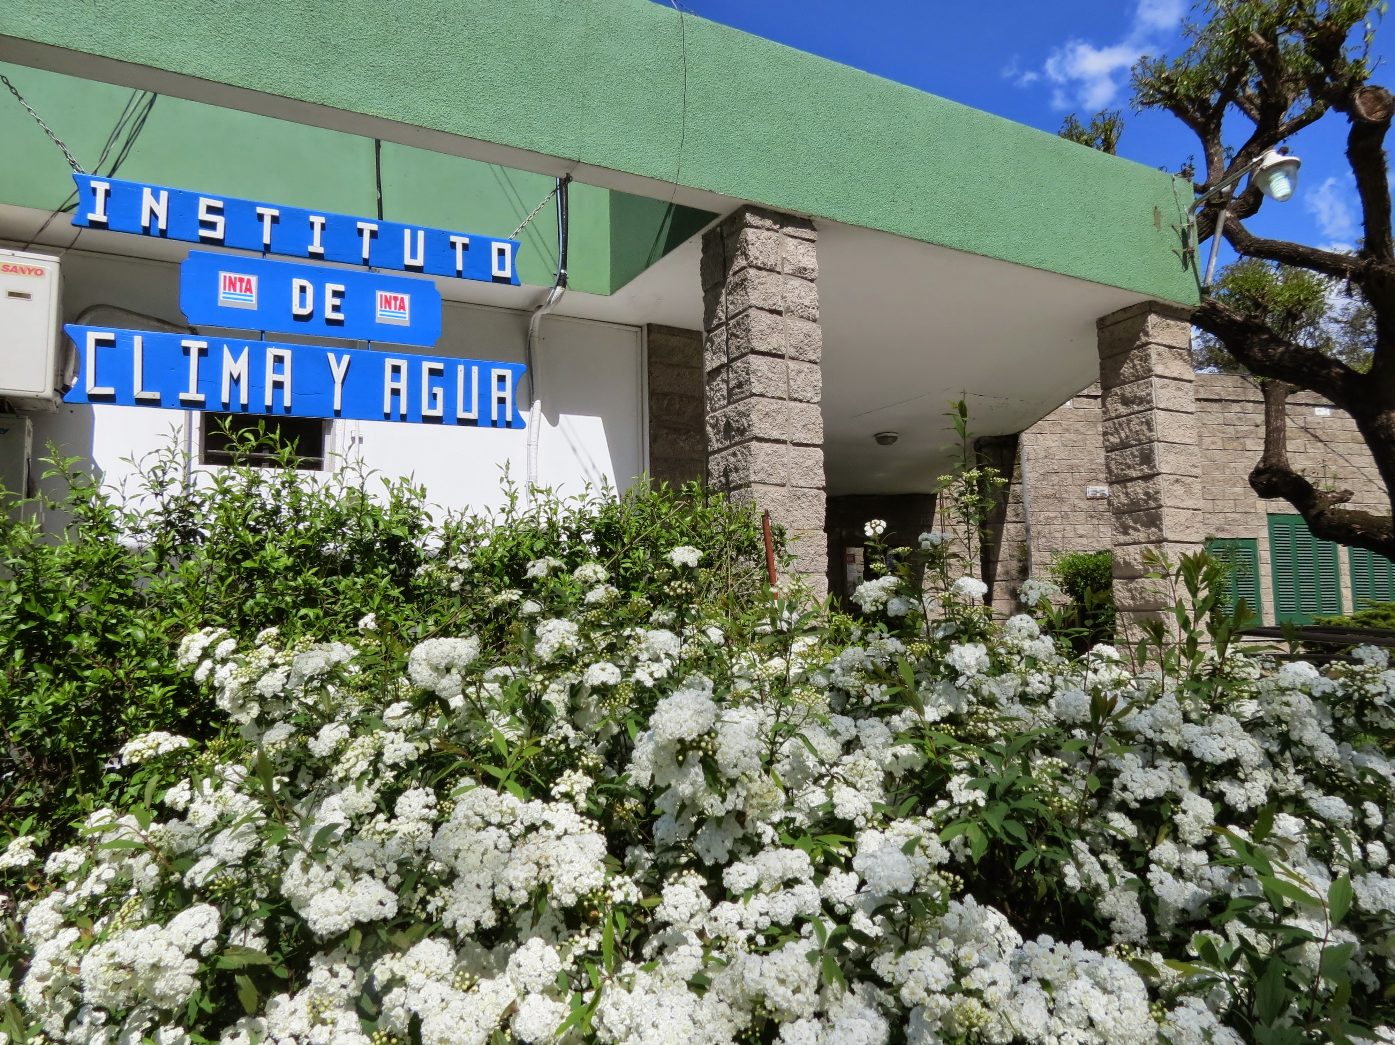
En el área de Agrometeorología Instituto de Clima y Agua INTA Castelar
Instituto Nacional de Tecnología Agropeacuria

Slide 8
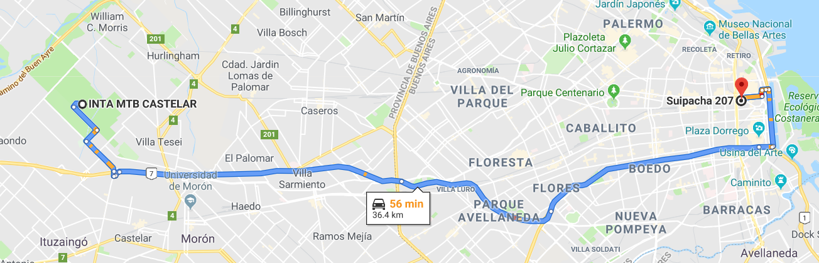

Slide 9
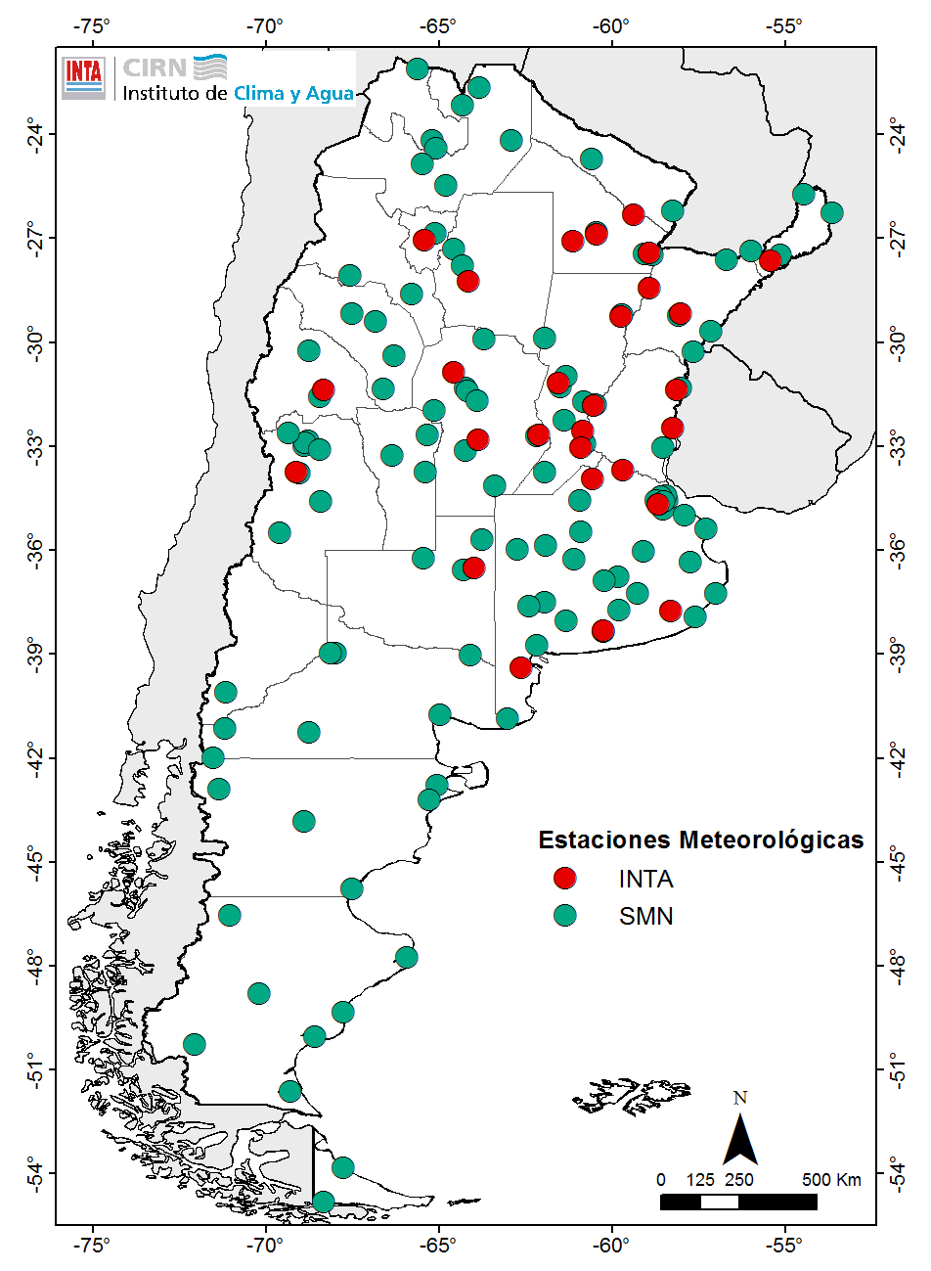
Con qué trabajo?
Entre otras muchas cosas….
Trabajo con DATOS METEOROLÓGICOS
de la red de estaciones meteorológicas de INTA y del SMN (Servicio Meteorológico Nacional)

Slide 10
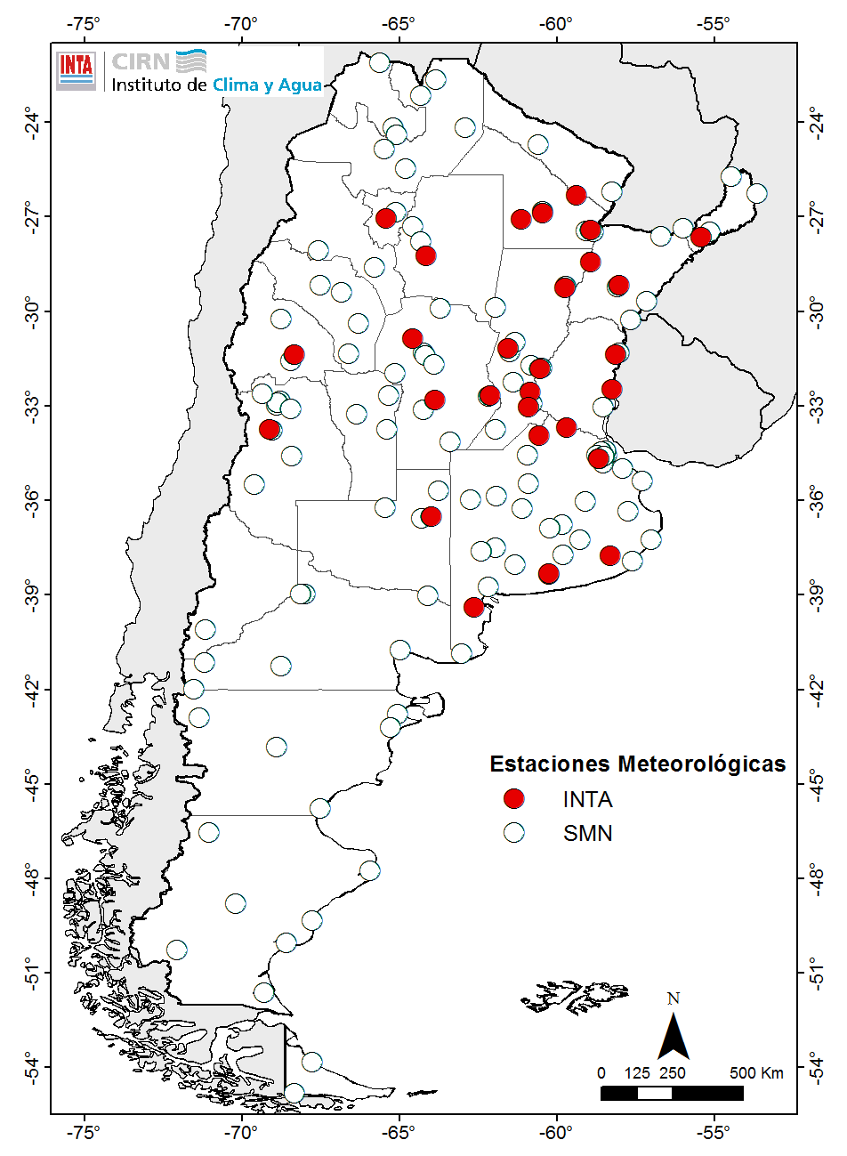
Datos Meteorológicos?
Temperatura del aire
Temp. Máximas
Temp. Mínimas
Temp. de superficie
Temperaturas del suelo
a distintas profundidades
Precipitación
Contenido de vapor en el aire
Humedad Relativa
Presión de vapor
Radiación solar
Heliofanía u horas de sol
Evapotranspiración …
“ Base de datos en el ICyA ”
ICyA: Instituto de Clima y Agua

Slide 11
Cadena de tránsito de datos
DATOS DE ESTACIONES METEOROLÓGICAS
DE INTA
ICyA
“ Base de datos “
Acceso libre http://siga.inta.gov.ar/#/

Slide 12

En dónde se realizan las mediciones?

Slide 13
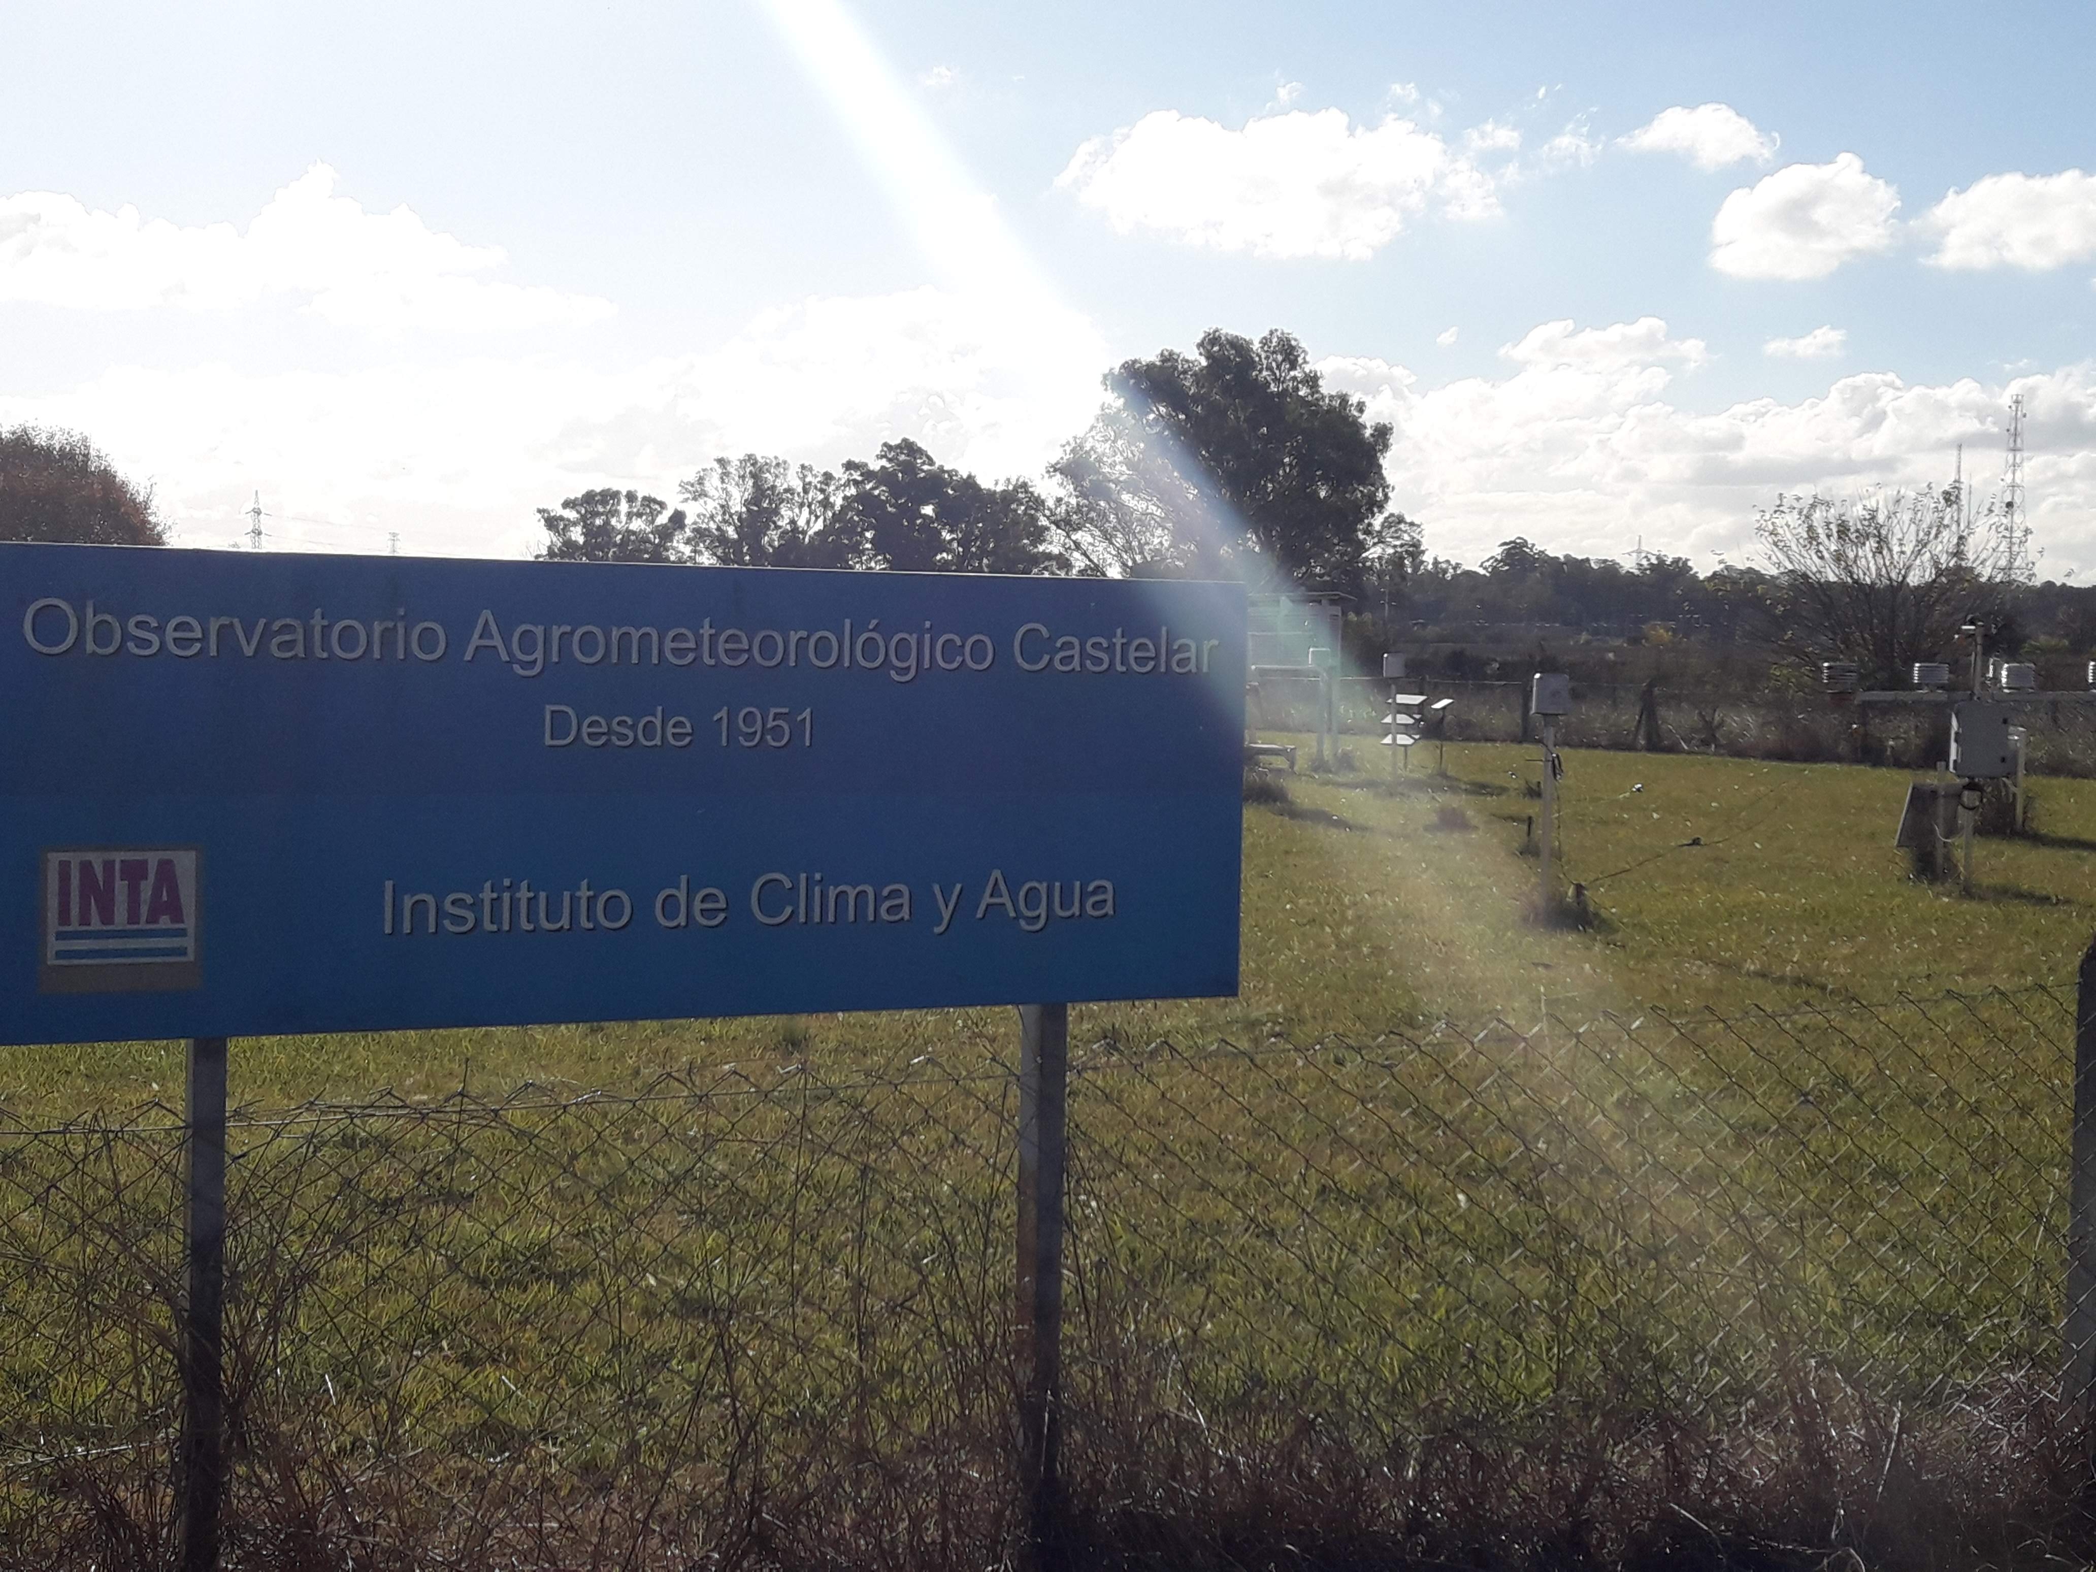
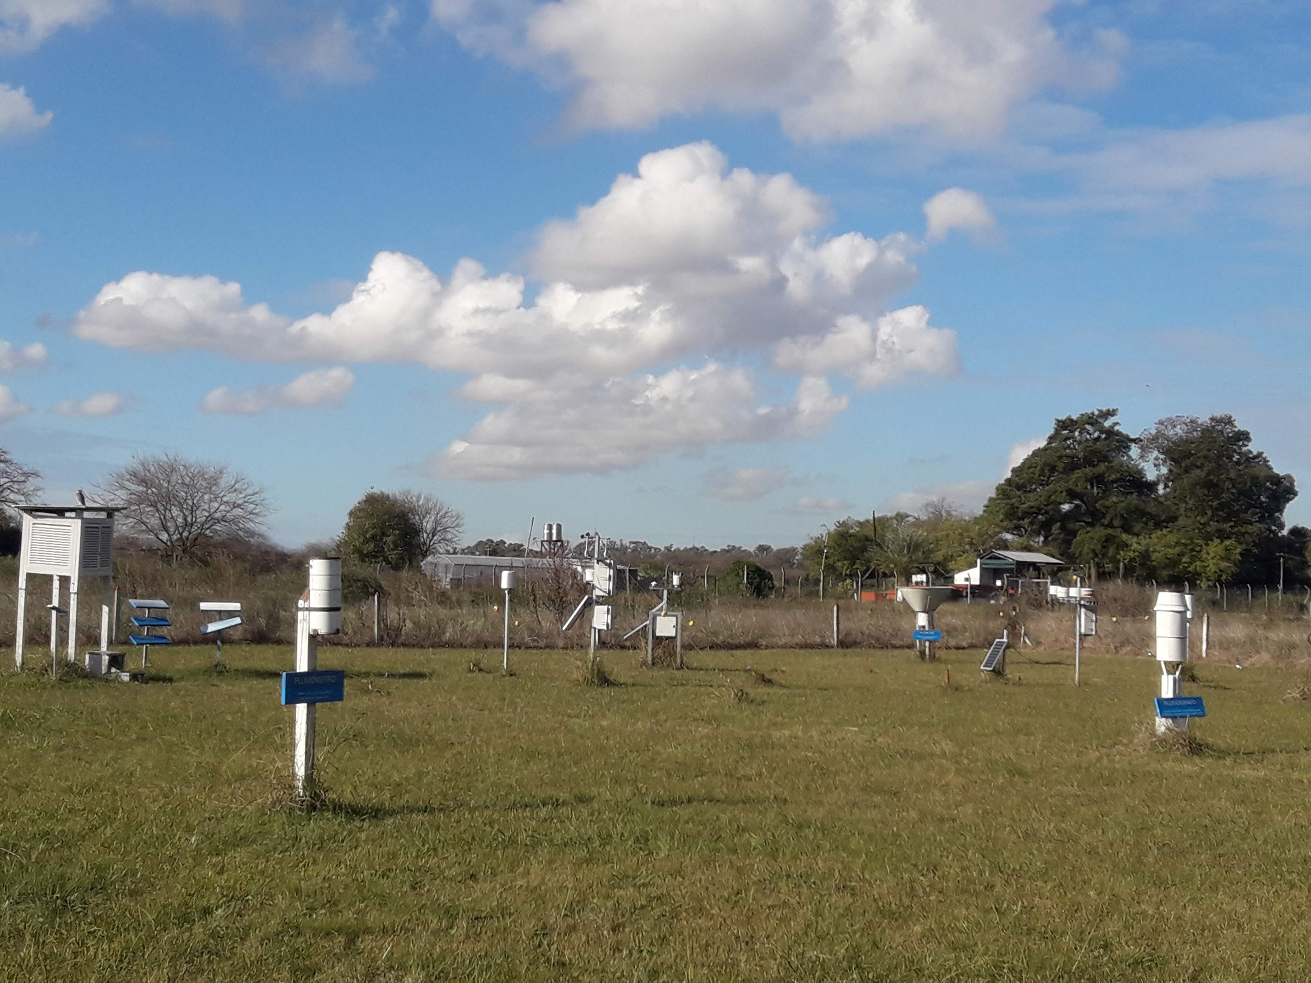
Observatorio Agrometeorológico Castelar

Slide 14
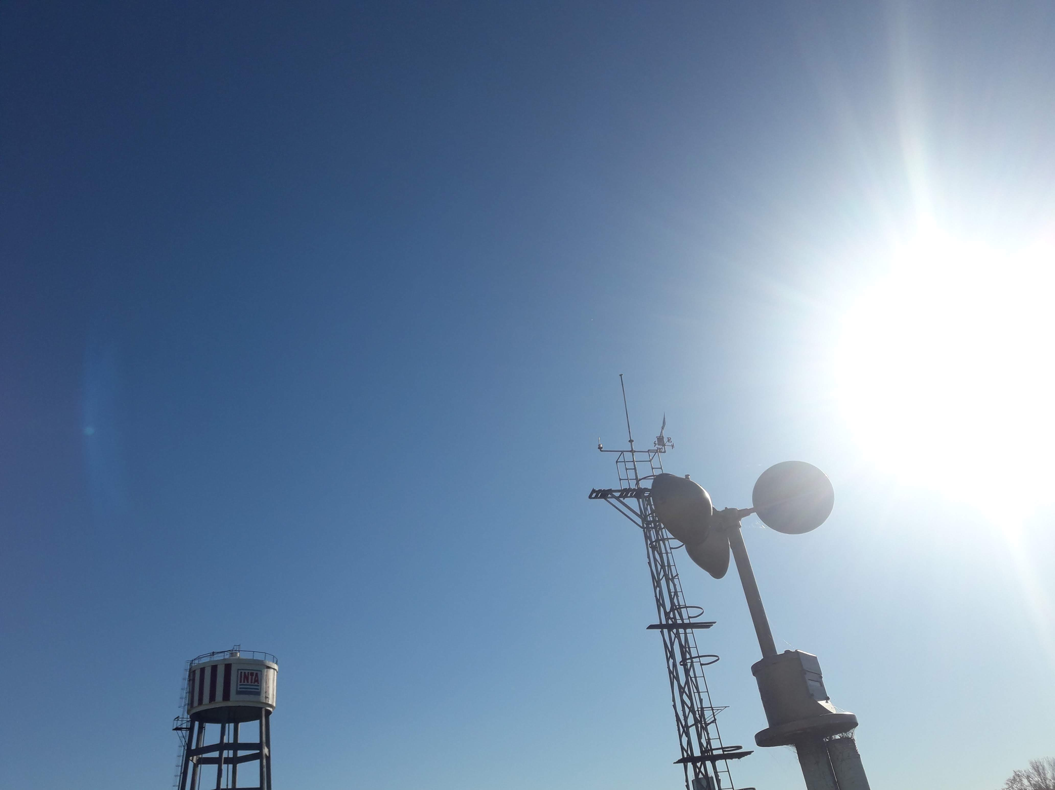
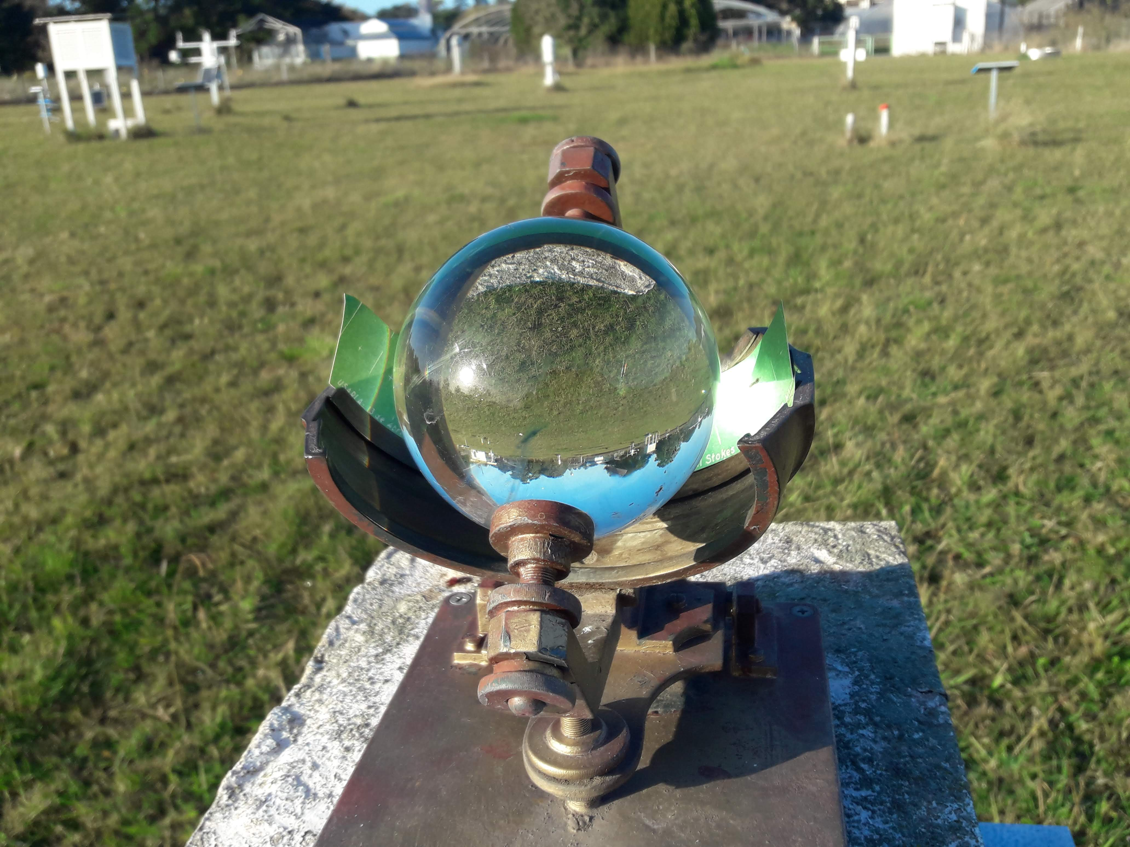
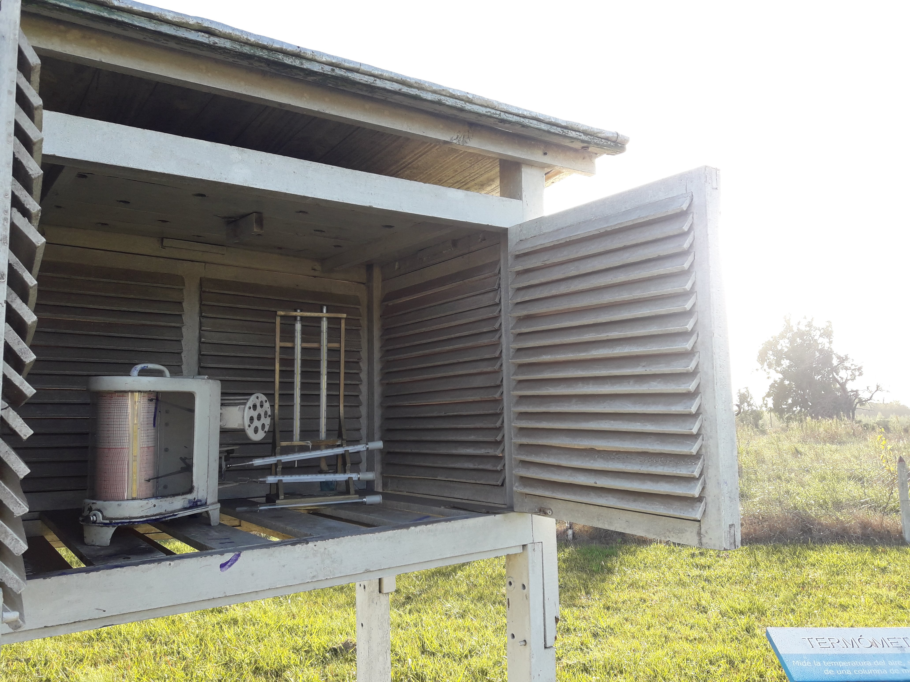
Heliofanógrafo
registra la cantidad de horas de luz solar directa
Anemómetro
mide la velocidad del viento
Termómetros

Slide 15
3.
Cómo conocí el mundo de R?

Slide 16
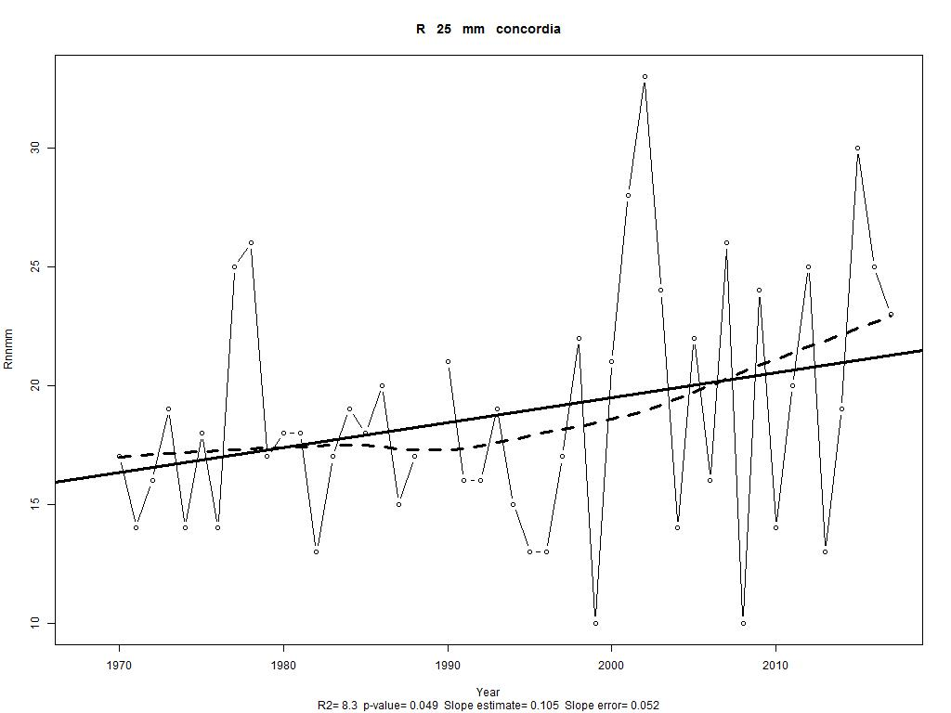
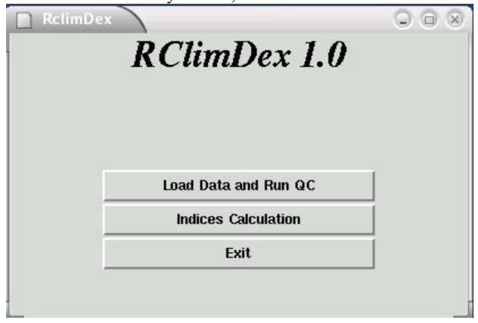
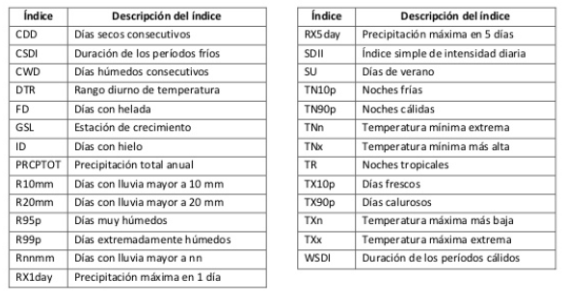
RClimDex está diseñado para proporcionar una interfase amigable para calcular índices de extremos climáticos. Utilizados en temáticas relacionadas a Cambio Climático
2011

Slide 17
4.
Sabía algo de programación?

Slide 18
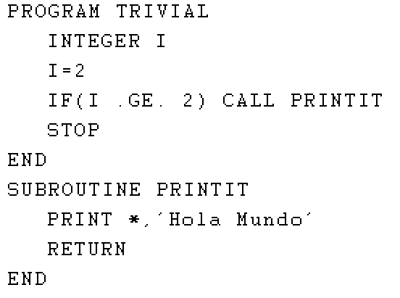
FORTRAN (Formula Translating System), es un lenguaje muy potente, orientado al cálculo numérico, diseñado en sus inicios para las computadoras IBM y usado en aplicaciones científicas y de ingeniería y es el más antiguo de los Lenguajes de alto nivel.
Versiones: Fortran 77 y 90
Ejemplo super sencillo
¿Me resultó útil saber de FORTRAN cuándo entré a trabajar?
Notes:
Creo que está bueno que cuentes la idea general de fortran, que hay que compilar, que requiere definir todas las variables una a una, pero que es rápido y se usa un montón en meteorología. Pero no te detengas en los detalles del código.

Slide 19
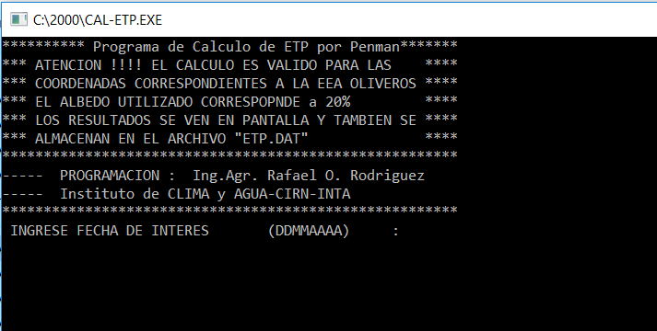
Algunas CARACTERISTICAS:
requiere definir las variables a utilizar
es eficiente en su uso
se implementa en meteorología
requiere COMPILAR el programa
Puede ejecutarse a partir de una ventana de DOS y resulta muy simple de implementar, especialmente pensado, en el caso de mi Instituto, para que lo realice cualquier persona sin conocimiento previo de programación.
,

Slide 20
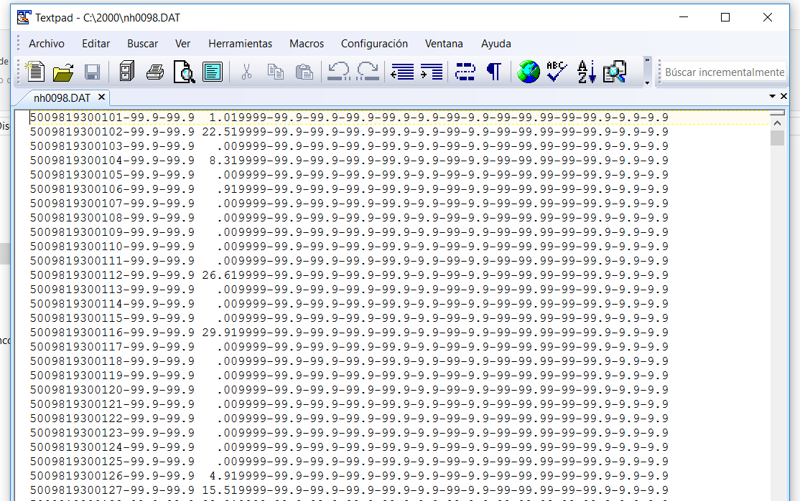
Desde sus inicio la “base de datos” del Instituto se organizó en archivos ASCII
Con el siguiente formato para guardan los datos meteorológicos..

Slide 21
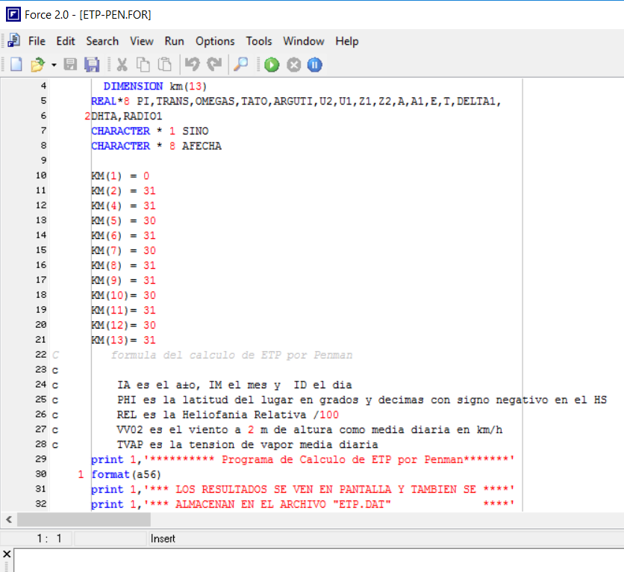
Ejemplo de un programa escrito en FORTRAN

Slide 22

Y he aquí mi dilema..
La comodidad de continuar trabajando de esta manera ?
O reconocer las ventajas de comenzar a utilizar otra herramienta?

Slide 23
Tengo que reescribir todos los programas que he hecho en FORTRAN?
Supongo que no, porque he leído que pueden vincularse
Actualmente, la interoperabilidad entre R y Fortran se limita a R que invoca el código de Fortran compilado como bibliotecas de enlace dinámico (DLL)
RFortran es un conjunto de módulos Fortran-95 que permite acceder a la funcionalidad completa de R, incluido sus paquetes estadísticos y gráficos, directamente desde Fortran.
A explorar se ha dicho!!!

Slide 24
5.
Algunas opiniones y experiencias?

Slide 25
Eugenia del SMN
“….la inercia de seguir con lo conocido (FORTRAN, en mi caso) es muy grande, sobre todo porque estoy cómoda y encuentro con relativa facilidad las maneras de resolver los problemas que se me plantean.
lo que quiero desarrollar más con R (gráficos avanzados, datos espaciales, ...) me resulta muy arduo. Por otro lado, me resulta estimulante ir logrando algunos resultados (dan ganas de seguir aprendiendo) porque las ventajas en tiempo y en calidad son evidentes. ..”

Slide 26
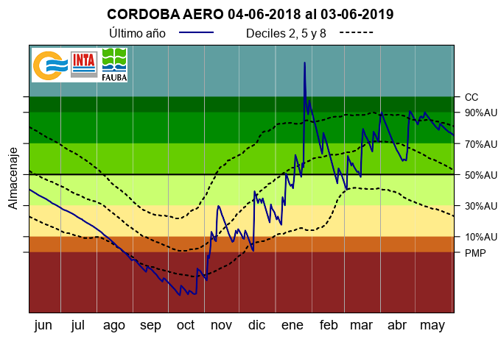
Con Eugenia trabajamos en el BALANCE HIDROLÓGICO desarrollado por al FAUBA
El Balance está desarrollado en Fortran.
Y algunas salidas para su presentación se realizan en R
Gracias Euge!!
Almacenaje: contenido de agua en el suelo
AU: agua útil disponible para las plantas
FAUBA: Facultad de Agronomía de la UBA

Slide 27
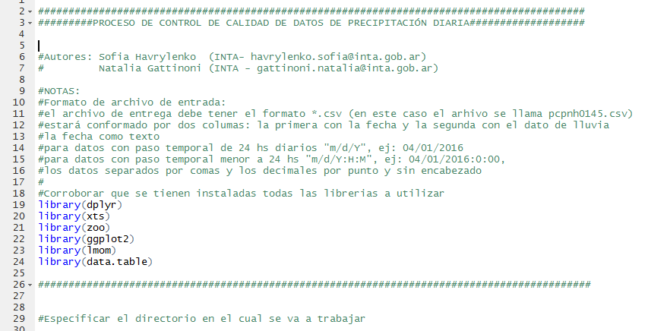
Sofía del área de Hidrología del ICyA
Escribimos un script para el control de calidad de los datos de precipitación diaria a partir de estaciones automáticas
Gracias Sofí!!

Slide 28
Vanesa del área de Agrometeorología del ICyA
Ella ha participado junto al SMN del procedimiento de control de calidad y homogenización de los datos meteorológicos.
Los datos agrometeorológicos del INTA forman parte de la base de datos del Centro Regional Climático del sur de Sudamérica.
Todos los países estuvieron de acuerdo en programar los filtros en un software libre: R!
“ Personalmente, he conocido R en este marco y también lo he aplicado en controles y filtros internos…me parece muy dinámico y flexible debido a las librerías e información que uno puede encontrar en línea…. En el futuro, tengo ganas de poder aprender a utilizar la parte gráfica de R y poder implementarla mi trabajo diario “
Gracias Vane!!

Slide 29
6.
En qué estoy trabajando hoy?

Slide 30
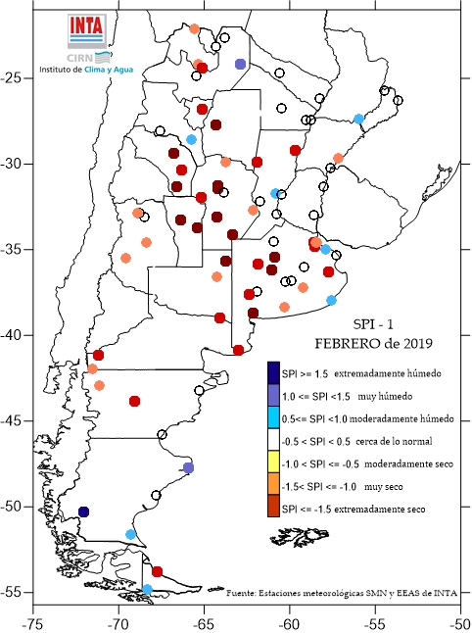
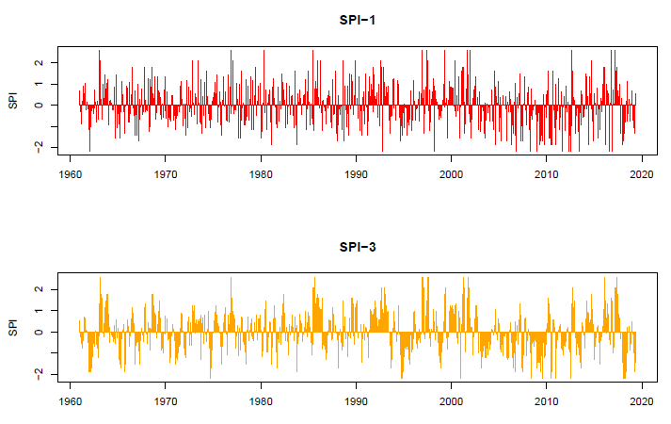
SPEI/SPI = Índice estandarizado de precipitación
Bahía Blanca

Slide 31
7.
En qué quiero avanzar en el futuro?

Slide 32
Geoestadística – Análisis geoespacial
Cálculo de estadísticas climáticas de las estaciones meteorológicas de INTA, con salidas gráficas e interactivas.
Programación de otros indicadores meteorológicos y visualización a nivel país.

Slide 33
Qué les quiero dejar?

Slide 34
Qué focalicen en lo que quieren hacer…hay mucho para aprender y muchas cosas lindas para hacer.
Para las que se inician, como yo: “que el script va a dar error…” pero lo que importa es no rendirse y para ello, contamos con la ayuda de muchas Rladies y la comunidad de R….aprovechemos las redes sociales, los blogs!!!!
Para las más avanzadas: sigan compartiendo sus logros/comentarios/sugerencias/conocimiento.. Ese es el principal secreto para funcionar en comunidad.. GRACIAS!!

Slide 35
Muchas GRACIAS por escucharme !!!
Gracias RLadies !
GRACIAS Flor, Pao, Yani ! ! !
@cantoflor_87, @PaobCorrales, @yabellini
Si quieren escribirme, estos son mis mails:
ngattinoni@gmail.com gattinoni.natalia@inta.gob.ar

Slide 36
Acceso a datos meteorológicos de INTA
Acceso libre http://siga.inta.gov.ar/#/

